Slide 1
אסיל שומר
פישבך 419
aseel@campus.Technion.ac.il

Slide 2
שאלה 1-מעבר ממערכת משוואות למילים
נתונה מערכת המשוואות הבאה:
$${\dot{x}}_{L}=x_{L}\left(g_{L}−k_{L}\right)+k_{H}x_{H}$$
$${\dot{x}}_{H}=x_{H}\left(g_{H}−k_{H}\right)+k_{L}x_{L}$$
המשוואות מתארות שינוי בכמות של שני סוגי תאים סרטניים: L,H. התאים מתחלקים בקצב מסוים תוך שמירת הזהות שלהם. התאים גם יכולים להחליף סוג בקצב מסוים.
תארו במלים את משמעות כל אחד מהפרמטרים. מהו מספר המימדים במערכת?

Slide 3
שאלה 2- מעבר ממילים למערכת משוואות
וירוסים (($V$ מדביקים תאי דם ($T$) בקצב $k$. הגוף מייצר תאי דם בקצב $λ$ . קצב התמותה של התאים הוא $d$. תאי הדם המודבקים ($I$) מקבלים את החומר הגיניטי של הוירוס והופכים למפעלים עצמאיים לייצור וירוסים חדשים בקצב $p$ והם מתים בקצב $δ$. וירוסים נשטפים מהגוף בקצב $c$.
מהו מספר הימימדים? מהן המשוואות המתארות את הדינמיקה של מספר תאי הדם ($T$), תאי הדם הדבוקים ($I$) והוירוסים ($V$)?

Slide 4
הגדרה- מערכת משוואות לניארית
מערכת משוואות לניארית היא אוסף של משוואות לניאריות, כך שניתן לרשום כל משוואה בתור צירוף לניארי של המשתנים.

Slide 5
שאלה 3- מערכת משוואות לניארית/לא לניארית
האם המערכות משאלות 1 ו 2 לניאריות?
$$\frac{dT}{dt}=λ−dT−KVT$$
$$\frac{dI}{dt}=KVT−δI$$
$$\frac{dV}{dt}=pI−cV$$
$${\dot{x}}_{L}=x_{L}\left(g_{L}−k_{L}\right)+k_{H}x_{H}$$
$${\dot{x}}_{H}=x_{H}\left(g_{H}−k_{H}\right)+k_{L}x_{L}$$

Slide 6
הגדרה- סדר של משוואה דיפרנציאלית
הסדר של משוואה דיפרנציאלית נקבע לפי הנגזרת הגבוהה ביותר.

Slide 7
פונקציות מעריכיות

Slide 8
$$y=5⋅{10}^{−x}$$

Slide 10
$$y=5⋅{(1−10}^{−x})$$

Slide 11
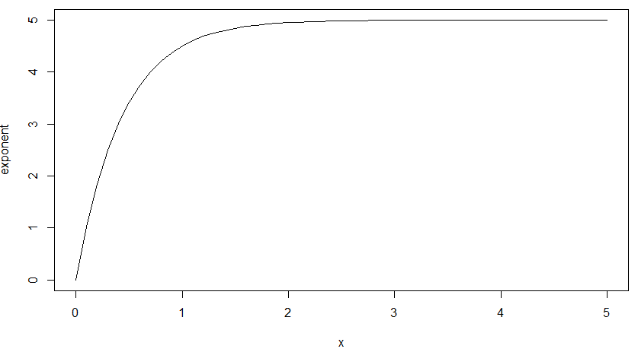
$$y=5⋅{(1−10}^{−x})$$
exponent = q0*(1-q^(-x))
plot(x, exponent,type="l")

Slide 12
מטעמי נוחות בגזירה ואינטגרציה, משתמשים בדרך כלל כבסיס במספר $e≈2.71$.

Slide 13
נגזרות

Slide 14
גזרו את הפונקציות הבאות:
$$7e^{2x}$$
$$3e^{x^{2}}$$
$$xe^{x}$$
נגזרות

Slide 15
מספרים מרוכבים
מדומה טהור הוא שורש של מספר שלילי:
מספר מרוכב הוא מספר המכיל חלק ממשי וחלק מדומה:
נוסחת אוילר מגדירה את האקספוננט של מספר מדומה:

Slide 16
ניתן לייצג מספר מרוכב כווקטור במישור המרוכב:

Slide 18
תרגיל: מהו הייצוג הפולרי של המספר $i$?

Slide 19
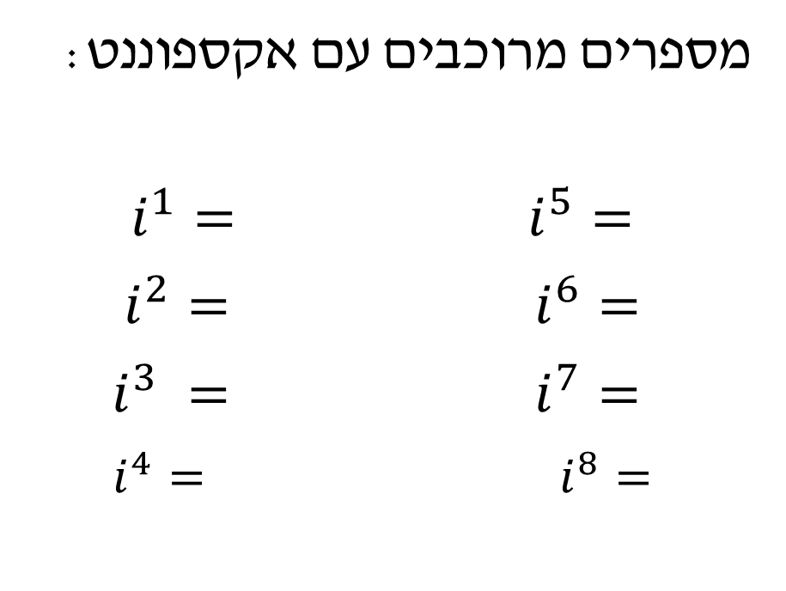

Slide 21
סכימה
$$\left(1+3i\right)+\left(2+i\right)$$

